Slide 1








English Class
Teacher Cristiane de Brito Cruz
(84) 996-087-119
@chris_divine
@chris_divine09
cristiane.cruz@ifrn.edu.br
cristianebrito1978@gmail.com
http://docente.ifrn.edu.br/cristianecruz
suap.ifrn.edu.br
Ambiente virtual de aprendizagem

Slide 2


Slide 3



Slide 4


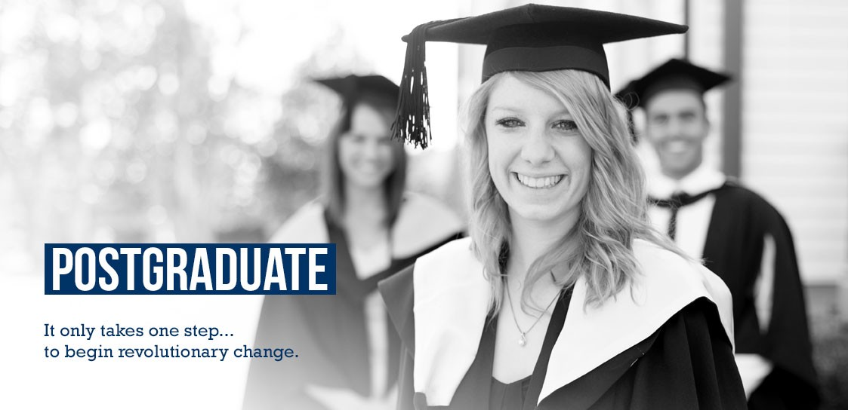
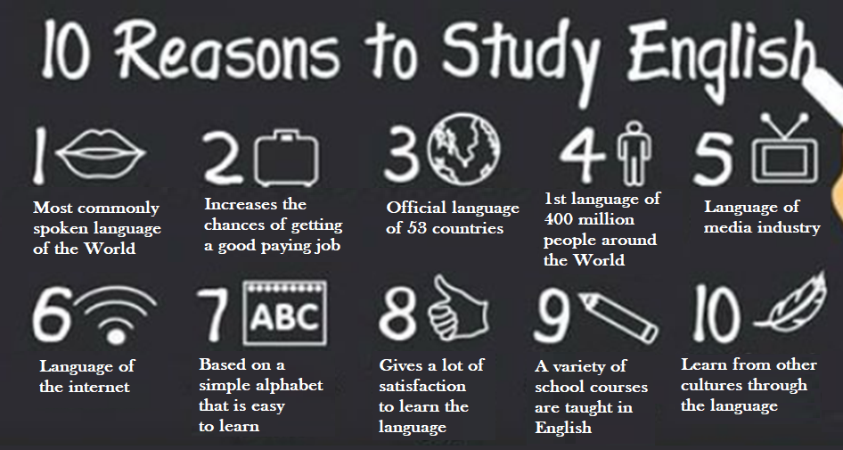
No way!!! It’s the law.

Slide 5


Slide 6
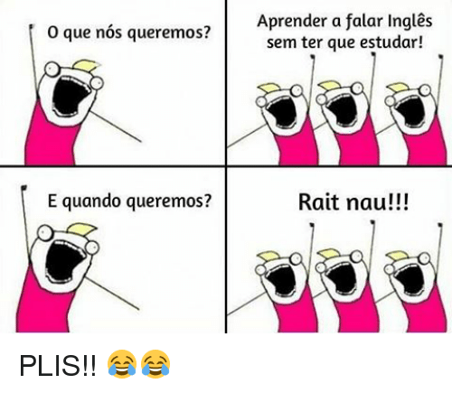













Slide 7
Recursos que o IFRN dispõe:
Docente:
Letras – Licenciatura Plena e Habilitação em Língua Inglesa e Literaturas – UFRN
Especialista em Ensino e Aprendizagem de Língua Inglesa – UFRN
Membro da Associação Brasileira para professores de língua inglesa como segunda língua – BRAZTESOL
Diversos cursos na área (British Council, National Geographic)
Mestre em Educação pelo IFRN* (Fev/2020)
Outros recursos:
Centros de Aprendizagem (C.A.) (horário marcado)
Tutor de Aprendizagem de Laboratório (T.A.L.)*
Laboratório de Línguas*
Laboratórios de Informática
Biblioteca
Curso F.I.C.

Slide 8


Slide 9

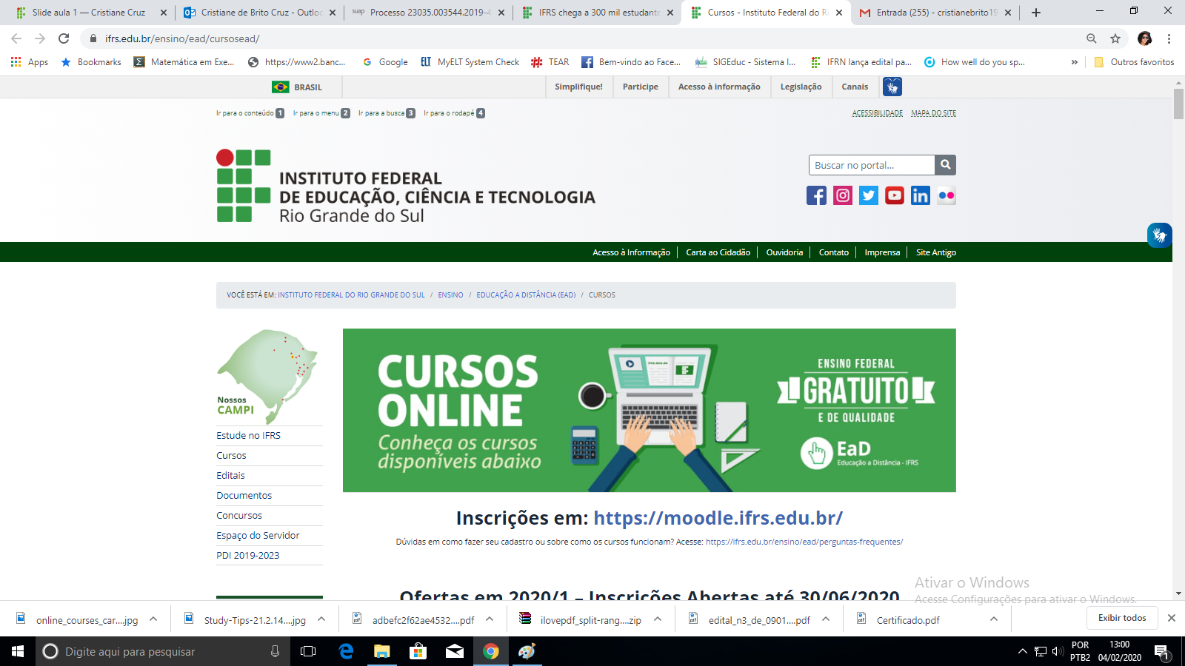

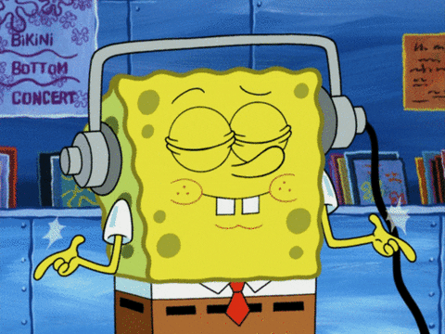
Outras formas de aprendizado:
https://moodle.ifrs.edu.br/

Slide 10

10 STUDY TIPS

Slide 11
10 STUDY TIPS

Slide 12
Horários da Prof.ª. Cristiane
TIME | MONDAY | TUESDAY | WEDNESDAY
7h – 7h50 | --- | --- | 4º MSI Matutino
7h50 – 8h30 | --- | --- | 4º MSI Matutino
8h50 – 9h35 | 4º MSI Matutino | C.A 2º Info | R.G.
9h35 – 10h20 | C.A.T.A.L. | C.A. 3º Alim. | R.G.
10h20 – 11h15 | T.S.I. 1º Período | T.S.I. 1º Período | R.P
11h15 – 12h | T.S.I. 1º Período | T.S.I. 1º Período | R.P
INTERVALO PARA ALMOÇO
13h – 13h50 | 3º Alimentos VESP. | C.A.T.S.I. | T.A.L. 1º Período
13h50 – 14h30 | 3º Alimentos VESP. | C.A. 4º MSI | T.A.L. 1º Período
14h50 – 15h35 | Curso FIC | 2º Informática Vesp. | Curso FIC
15h35 – 16h20 | Curso FIC | 2º Informática Vesp. | Curso FIC
16h20 – 17h15 | 2º Informática Vesp. | 3º Alimentos VESP. | ---
17h15 – 18h | --- | --- | ---

Slide 13
Inglês no IFRN
Curso: Técnico Integrado em Alimentos
Disciplina: Inglês I
Carga-Horária: 90h (120 h/a) – 30 aulas por bimestre.
EMENTA
Introdução à produção de sentido a partir de textos orais e escritos por meio de funções sociocomunicativas, estruturas básicas da língua-alvo e gêneros textuais de diversos domínios, considerando também as demandas da formação profissional; reflexão acerca da influência da língua-alvo na construção identitária do aluno e de sua comunidade.

Slide 14
Inglês no IFRN
Objetivos
Conhecer a LI, utilizando-a como base para a reflexão sobre sua língua materna e os aspectos culturais que elas compreendem, contribuindo para o resgate de identidade do aluno.
Definir a si mesmo na língua-alvo (ser capaz de cumprimentar o outro adequadamente na língua-alvo, oralmente e por escrito, dizer/perguntar nome, idade, estado civil, cidade natal e emprego; coisas ou pessoas que ama, gosta, não gosta e detesta; suas atividades do dia a dia, sua rotina) na modalidade escrita e/ou oral.
Dar e seguir instruções;

Slide 15
Inglês no IFRN
Objetivos
Produzir sentido a partir de elementos linguísticos e extralinguísticos de gêneros textuais (orais, escritos e/ou híbridos) na língua-alvo.
Ampliar de modo autônomo o próprio vocabulário a partir de estratégias de aprendizagem e compreensão, bem como do uso de ferramentas de tradução eletrônicas e dicionários convencionais.
Apropriar-se de elementos que auxiliem no processo de leitura, oralidade e escrita, tendo em vista a aprendizagem autônoma e contínua.

Slide 16
Inglês no IFRN
Bases Científico-Tecnológicas (Conteúdos)
• Funções sócio-comunicativas básicas:
Funções sócio-comunicativas básicas:
Apresentar-se ao outro mencionando nome, idade, estado civil, naturalidade e profissão (e.g.: I am [name]; I am [age]; I am [marital status]; I am from [hometown]; I am a/an [job]).
Posicionar-se em relação a diferentes tópicos (e.g.: I love [e.g.: singer]; I like [singer]; I don’t like [singer]; I hate [singer]).
Falar sobre a própria rotina (e.g.: On [e.g.: Mondays], I wake up, I get up, I take a shower… [etc]).
Descobrir informações pessoais sobre o outro, como nome, idade, estado civil, naturalidade e profissão (e.g.: What is your name? How old are you? Are you single? Where are you from? What’s your job?).

Slide 17
Inglês no IFRN
Bases Científico-Tecnológicas (Conteúdos)
• Funções sócio-comunicativas básicas:
Descobrir as preferências do outro (e.g.: Do you [like] [e.g.: band]? What [bands] do you [like]?).
Descobrir informações sobre a rotina do outro (e.g.: What do you usually do on [Mondays]?).
Dar instruções (e.g.: Pay attention!).
As funções acima relacionadas a uma terceira pessoa (masculina e feminina);
Vocabulário básico: o Profissões; números (relativos especialmente às idades dos alunos); estados civis; tipos de programas de TV, tipos de filme, música e comida; esportes, disciplinas escolares.
Dias da semana; atividades relativas ao dia-a-dia dos alunos.

Slide 18
Inglês no IFRN
Procedimentos Metodológicos e Recursos Didáticos
Aulas expositivas dialogadas.
Atividades orais e escritas em sala de aula
Projetos/Atividades envolvendo gêneros textuais de natureza lúdica (como música e vídeo), informativa (por exemplo, notícias), literárias (como poemas curtos) e/ou técnica e científica.
Acesso à Internet como elemento de pesquisa;
Estudo dirigido de listas de vocabulário;
Projetos/Atividades que propiciem ao aluno a oportunidade de construir seu próprio conhecimento e partilhá-lo com os colegas

Slide 19
Inglês no IFRN
Avaliação
Estratégias de avaliação formativa que indiquem ao aprendiz “o que precisa ser feito, revisto, estudado, reelaborado, para superar dificuldades e estabelecer relações para o desenvolvimento de estruturas cognitivas” (Soares e Ribeiro, 2001).
Instrumentos avaliativos escritos e orais considerando os processos de ensino-aprendizagem desenvolvidos nas aulas.
Projetos/Trabalhos individuais e em grupo, escritos e/ou orais (produção textual, apresentações, etc).

Slide 20
Inglês no IFRN
Bibliografia
1. MURPHY, Raymond. Essential Grammar in Use. São Paulo: Martins Fontes, 2004.
2. DICIONÁRIO Escolar Longman Inglês-Português, Português-Inglês.

Slide 21
Proposta de Trabalho
Trabalhos – Escritos, Seminários, Apresentações, etc.
Exercícios – Feitos em sala (entregues ou não), Oralidade.
Avaliação – Conteúdos do Bimestre.
Testes – orais e/ou escritos.
Participação em Sala (Oralidade, exercícios).

Slide 22
Compromisso entre as partes:
Trabalhos: entregar nas datas previstas;
Nas apresentações todos falarem (os que não falarem terão 0,0);
Não fazer leituras de slides, mas sim explicar conteúdos;
Não faltar injustificadamente Avaliação Individual (procurar a Secretaria para entrega de documentos);
Avaliações Individuais serão todas sem consulta (dicionário, caderno, celular)
Testes e provas terão porcentagens de Questões objetivas (70%) e subjetivas (30%) – Podendo ser modificado este item;

Slide 23
Compromisso entre as partes:
Reposição* (Toda subjetiva);
Devolução de trabalhos durante o bimestre ou no final dele;
Atenção às explicações durante as aulas;
Atenção ao horário de chegada nas aulas (encaminhar a ETEP);
Explicação e repetição em casos de necessidade;
Frequência aos C.A.s;
Respeito no tratamento entre as pessoas.

Slide 24
Introducing yourself to someone
What’s your name? Who are you?
How are you? How do you do?
Are you single/married? Do you have a boyfriend/girlfriend? Are you gay/lesbian?
Where are you from?
When is your birthday?
What do you do? What’s your occupation/profession? What do you do for a living? What’s your job?
How old are you?
What’s your whatsapp number?
Do you have instragram/facebook?
Do you like music? Which kind?
What’s your favorite color?
Do you have pets?

Slide 25
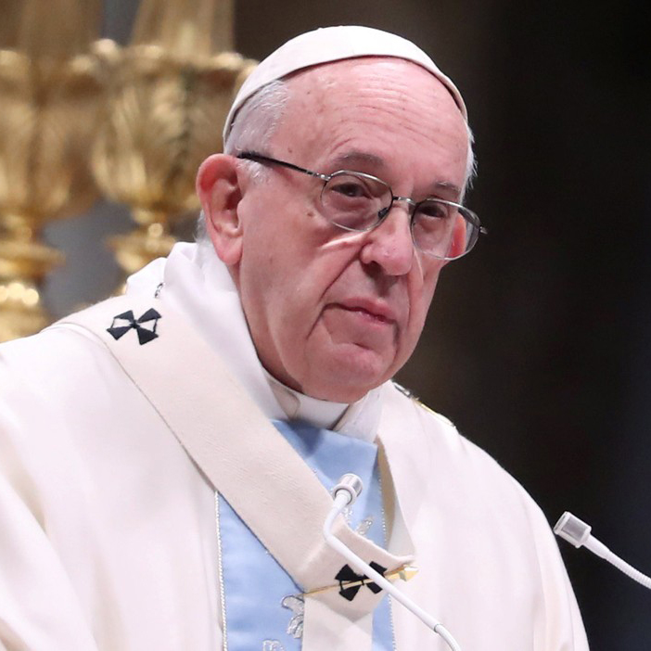
Pope Francisco
Name: Jorge Mario Bergoglio.
Country: Argentina.
Birth: December 17th, 1932.
Age: 82 years old.
Profession/Occupation: Bishop, Archbishop and Pope.
Marital status: Single.
Children’s: None.
Favorite color: navy blue.
Leisure time: Prayer and meditation.
Mood: bored, tired.
Pets: None.

Slide 26


Pope Francisco
Name: Jorge Mario Bergoglio.
Country: Argentina.
Birth: December 17th, 1932.
Age: 82 years old.
Profession/Occupation: Bishop, Archbishop and Pope.
Marital status: Single.
Children’s: None.
Favorite color: navy blue
Leisure time: Prayer and meditation
Mood: bored, tired.
Pets: None.

Slide 27

Pope Francisco
Name: Jorge Mario Bergoglio.
Country: Argentina.
Birth: December 17th, 1932.
Age: 82 years old.
Profession/Occupation: Bishop, Archbishop and Pope.
Marital status: Single.
Children’s: None.
Favorite color: navy blue
Leisure time: Prayer and meditation
Mood: bored, tired.
Pets: None.

Slide 28
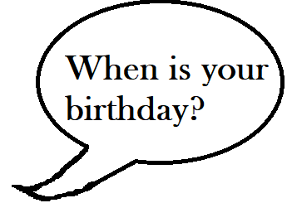
Pope Francisco
Name: Jorge Mario Bergoglio.
Country: Argentina.
Birth: December 17th, 1932.
Age: 82 years old.
Profession/Occupation: Bishop, Archbishop and Pope.
Marital status: Single.
Children’s: None.
Favorite color: navy blue
Leisure time: Prayer and meditation
Mood: bored, tired.
Pets: None.

Slide 29

Pope Francisco
Name: Jorge Mario Bergoglio.
Country: Argentina.
Birth: December 17th, 1932.
Age: 82 years old.
Profession/Occupation: Bishop, Archbishop and Pope.
Marital status: Single.
Children’s: None.
Favorite color: navy blue
Leisure time: Prayer and meditation
Mood: bored, tired.
Pets: None.

Slide 30

Pope Francisco
Name: Jorge Mario Bergoglio.
Country: Argentina.
Birth: December 17th, 1932.
Age: 82 years old.
Profession/Occupation: Bishop, Archbishop and Pope.
Marital status: Single.
Children’s: None.
Favorite color: navy blue
Leisure time: Prayer and meditation
Mood: bored, tired.
Pets: None.

Slide 31

Pope Francisco
Name: Jorge Mario Bergoglio.
Country: Argentina.
Birth: December 17th, 1932.
Age: 82 years old.
Profession/Occupation: Bishop, Archbishop and Pope.
Marital status: Single.
Children’s: None.
Favorite color: navy blue
Leisure time: Prayer and meditation
Mood: bored, tired.
Pets: None.

Slide 32

Pope Francisco
Name: Jorge Mario Bergoglio.
Country: Argentina.
Birth: December 17th, 1932.
Age: 82 years old.
Profession/Occupation: Bishop, Archbishop and Pope.
Marital status: Single.
Children’s: None.
Favorite color: navy blue
Leisure time: Prayer and meditation
Mood: bored, tired.
Pets: None.

Slide 33
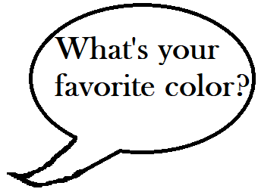
Pope Francisco
Name: Jorge Mario Bergoglio.
Country: Argentina.
Birth: December 17th, 1932.
Age: 82 years old.
Profession/Occupation: Bishop, Archbishop and Pope.
Marital status: Single.
Children’s: None.
Favorite color: navy blue
Leisure time: Prayer and meditation
Mood: bored, tired.
Pets: None.

Slide 34
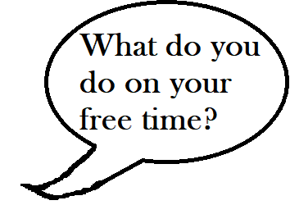
Pope Francisco
Name: Jorge Mario Bergoglio.
Country: Argentina.
Birth: December 17th, 1932.
Age: 82 years old.
Profession/Occupation: Bishop, Archbishop and Pope.
Marital status: Single.
Children’s: None.
Favorite color: navy blue
Leisure time: Prayer and meditation
Mood: bored, tired.
Pets: None.

Slide 35

Pope Francisco
Name: Jorge Mario Bergoglio.
Country: Argentina.
Birth: December 17th, 1932.
Age: 82 years old.
Profession/Occupation: Bishop, Archbishop and Pope.
Marital status: Single.
Children’s: None.
Favorite color: navy blue
Leisure time: Prayer and meditation
Mood: bored, tired.
Pets: None.

Slide 36
Groups Minipresentation
Interrogative pronuns – what, how, etc. and Colors – yellow, blue, etc.
Personal pronouns – I, you, etc. and Possessive adjectives – my, your, etc.
Verb to be – is, am, etc. and Animal names – dog, cat, etc.
Simple present – do, don’t, etc. and professions/occupations – lawyer, doctor, etc.
Cities, countries, nationalities – New York, England, etc.
Numbers – one, ten, hundred, etc. and Leisure activities – sports, hobbies, etc.
Estados civis e adjetivos.

Slide 37
Groups Minipresentation
Apresentar vocabulário;
Apresentar perguntas e respostas;
Apresentar exemplos com imagens ou vídeos;
Tempo de máximo 10min por grupo;
Vale participação.

